Slide 1
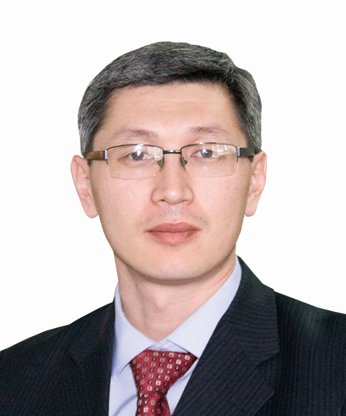
Тема выступления: Offtake - контракты в проектах ГЧП по строительству больниц
Хорошаш Аскар
Проектный офис по ГЧП МЗ РК
Спикер сессии: "Перспективы применения Offtake - контрактов в проектах ГЧП"
Online Forum PPP
2-ой Инвестиционный форум ГЧП
«ГЧП В ПЕРИОД ПАНДЕМИИ: ВЫЗОВЫ И ВОЗМОЖНОСТИ»

Slide 2
ПОТРЕБНОСТЬ В МОДЕРНИЗАЦИИ ДЕЙСТВУЮЩЕЙ БОЛЬНИЧНОЙ ИНФРАСТРУКТУРЫ КРУПНЫХ ГОРОДОВ

Slide 3
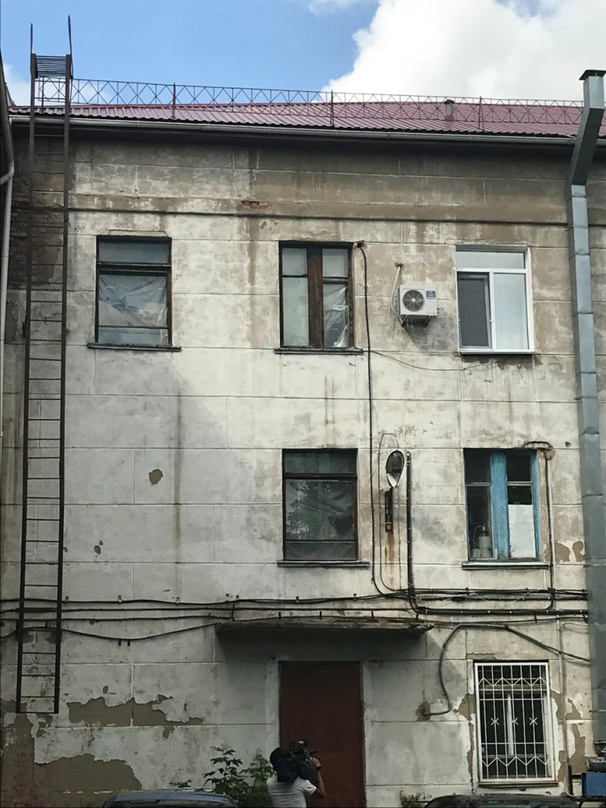
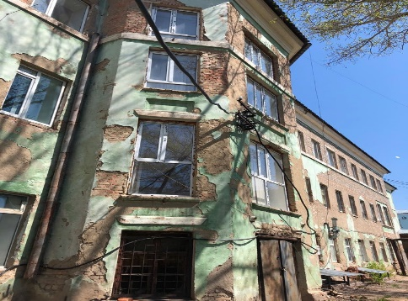
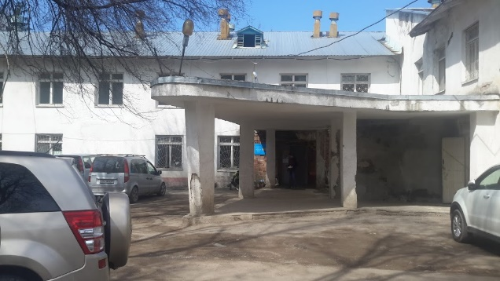
Необходимо обновление больничной инфраструктуры
ПРОБЛЕМЫ
БОЛЕЕ 80% БОЛЬНИЦ ПОСТРОЕНЫ В СОВЕТСКОЕ ВРЕМЯ, В Т.Ч. 20% ДО 1969 ГОДА
ПРИСПОСОБЛЕННЫХ ЗДАНИЙ – 20% (ОБЩЕЖИТИЯ, ДЕТСКИЕ САДЫ И Т.Д.).
ОБЩИЙ ИЗНОС ЗДАНИЙ – БОЛЕЕ 60%
РЕЗУЛЬТАТ
ДАЮТ ВОЗМОЖНОСТЬ ВНЕДРЯТЬ МЕДИЦИНСКИЕ ТЕХНОЛОГИИ
ПОЗВОЛЯЮТ РАЗВИВАТЬ СОВРЕМЕННЫЕ МЕТОДЫ ИНФЕКЦ. БЕЗОПАСНОСТИ
КОМФОРТНЫ ДЛЯ ПАЦИЕНТОВ И ПЕРСОНАЛА
НЕ
НЕ
НЕ
Областная больница г. Петропавловск
ЖД больница г. Нур-Султан
Аксайская больница г. Алматы

Slide 4
Инфраструктура влияет
на качество медицинской помощи
УСТАРЕВШИЕ И НЕТИПОВЫЕ ЗДАНИЯ |  | СОВРЕМЕННЫЕ ЗДАНИЯ БОЛЬНИЦ
Невозможна полноценная система 3Н (триаж), что приводит к увеличению досуточной и 3х-суточной летальности |  | В приемном покое по системе 3Н должны быть: КТ, МРТ, рентген и другая мед. техника, малые операционная и реанимационная, изолятор и др.
Используются газовые баллоны, что затрудняет работу персонала |  | В операционно–реанимационном блоке и к каждой койке должны быть подведены медицинские газы
Отсутствие раздельной вентиляции для отделений способствует развитию внутрибольничной инфекции, росту осложнений и летальности (в первую очередь у новорожденных) |  | Предусмотрена раздельная приточно–вытяжная вентиляция для отделений интенсивной терапии (Air Handling Units) и ламинарные потоки в операционных
Невозможность размещения 2х и более хирургических систем затрудняет снижение постоперационных осложнений и летальности |  | Гибридные операционные (многофункциональные интеллектуальные хирургические системы)

Slide 5
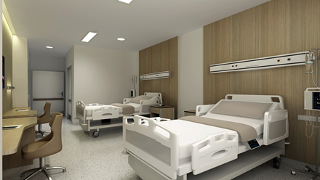
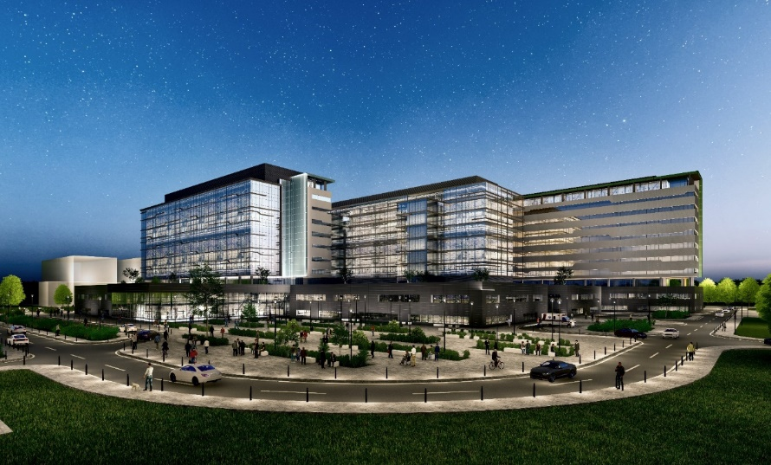
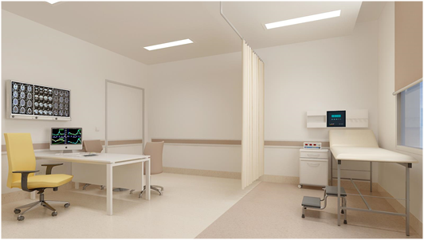
Больничная программа – решение проблемы инфраструктуры областных центров РК
РЕЗУЛЬТАТЫ
ОБНОВЛЕНИЕ БОЛЬНИЧНОЙ ИНФРАСТРУКТУРЫ КРУПНЫХ ГОРОДОВ НА 50%
ВНЕДРЕНИЕ НОВЫХ МЕДИЦИНСКИХ И ИНЖЕНЕРНЫХ ТЕХНОЛОГИЙ
РОСТ ПРОФЕССИОНАЛЬНОГО УРОВНЯ И МОТИВАЦИИ ПЕРСОНАЛА БОЛЬНИЦ
РАЗВИТИЕ СЕРВИСНЫХ УСЛУГ В ГОСПИТАЛЬНОМ СЕКТОРЕ ЗДРАВООХРАНЕНИЯ
ПОВЫШЕНИЕ УДОВЛЕТВОРЕННОСТИ ГРАЖДАН КАЗАХСТАНА КАЧЕСТВОМ МЕДИЦИНСКОЙ ПОМОЩИ

Slide 6
ПРЕИМУЩЕСТВА
ГОСУДАРСТВЕННО-ЧАСТНОГО ПАРТНЕРСТВА

Slide 7
ГЧП – оптимальный инструмент для решения задачи
Государственно-частное партнерство
ГЧП стимулирует развитие частного бизнеса в Казахстане
Государство реализует несколько проектов одновременно с распределенной нагрузкой на бюджет
Строительство объекта на 100% ведется за счет частных инвестиций, возврат инвестиций – в течение периода эксплуатации (до 20 лет)
Готовые технические решение мирового класса и привлечение к партнерству казахстанских проектных и строительных компаний
Гарантия качественного и своевременного ввода объекта в эксплуатацию
Заинтересованность частного партнера в качестве строительства и использовании современных технологий, так как частный партнер эксплуатирует объект в течении 20 лет

Slide 8
Почему ГЧП, а не государственное финансирование
УДОРОЖАНИЕ СТОИМОСТИ СТРОИТЕЛЬСТВА ПО ПРОЕКТАМ ГЧП И ГОС. ФИНАНСИРОВАНИЯ*
Международные исследования по строительству крупных медицинских проектов | Гос. финансирование | ГЧП
Mott MacDonald (50 проектов) | 47,0% | 1,0%
National Audit Office (Великобритания) | 73,0% | 22,0%
PPP construction risk: International evidence from the roads sector, Великобритания (161 проект) | 30,6% | 2,9%
*по данным Mott MacDonald, Министерство финансов Великобритании, NAO, PPP construction risk: International evidence from the roads sector
В КАЗАХСТАНЕ за 9 лет (с 2011 года) из 105 крупных проектов:
по 65 – допущен срыв сроков ввода в эксплуатацию;
по >20 – прошло увеличение стоимости (минимум на 25%), проведена корректировка ПСД
к 45 должностным лицам приняты меры дисциплинарного взыскания

Slide 9
Инфраструктурная модель – основная модель реализации проектов ГЧП в здравоохранении
Примеры:
В КАНАДЕ реализовано более 50 больниц по схеме инфраструктурного ГЧП на сумму более 14 МЛРД. US $
В ВЕЛИКОБРИТАНИИ реализовано более 130 проектов ГЧП по строительству больниц (инфраструктурная модель) на сумму более 15 МЛРД. US $
В ИТАЛИИ реализуются около 30 проектов по строительству больниц на общую сумму 3,5 МЛРД. ЕВРО
В ТУРЦИИ реализуется программа по обновлению инфраструктуры – строительство 32 новых больниц на 44 300 коек на сумму 16 МЛРД. ЕВРО

Slide 10
OFFTAKE - КОМПОНЕНТ
В КОНТРАКТАХ ГЧП ПО СТРОИТЕЛЬСТВУ БОЛЬНИЦ

Slide 11
Обязательства сторон в рамках контрактов ГЧП
ОСНОВНЫЕ ОБЯЗАТЕЛЬСТВА ЧАСТНОГО ПАРТНЕРА:
привлечение средств и строительство объектов;
внедрение современных технологий при строительстве и эксплуатации зданий;
техническая эксплуатация больниц и оказание сервисов по согласно KPI договора ГЧП.
ОСНОВНЫЕ ОБЯЗАТЕЛЬСТВА ГОСУДАРСТВЕННОЙ СТОРОНЫ:
оказание медицинской помощи;
компенсация инвестиционных затрат и % по займу;
контроль исполнения договора ГЧП и применение штрафных санкций в случае не выполнения KPI договора;
компенсация операционных затрат по технической эксплуатации больниц и оказанию сервисов согласно договора ГЧП.
Offtake – компонент в контрактах ГЧП по строительству больниц

Slide 12
Примеры сервисов, передаваемых частному партнеру
Наименование сервисов
1 | Служба эксплуатации зданий
2 | Ремонт мебели
3 | Обслуживание земли, дорог и садов
4 | Услуги по уборке (клининг)
5 | Служба сопровождения пациентов
6 | Служба безопасности и автостоянки
7 | Прачечная
8 | Питание пациентов (кейтеринг)
9 | Сервисное обслуживание мед. оборудования
10 | Сервисное обслуживание HIMS

Slide 13
Преимущества Offtake – контрактов…
…для проектов по строительству современных многопрофильных больниц
Способствует качественному строительству и эксплуатации клиник
Позволяет персоналу больницы сконцентрироваться на медицинских вопросах, что способствует своевременной и качественной медицинской помощи
Создаёт комфортные и безопасные условия для пациентов, персонала и посетителей
Способствует уменьшению выездного и росту въездного медицинского туризма
Стимулирует развитие отечественного малого и среднего бизнеса через аутсорсинг услуг от частного партнера

Slide 14
БЛАГОДАРЮ ЗА ВНИМАНИЕ

